Slide 1
DEPARTAMENTO DE CIENCIAS ECONÓMICAS, ADMINISTRATIVAS Y DE COMERCIO CARRERA DE ADMINISTRACIÓN DE EMPRESAS
TEMA: “ANÁLISIS DE LA CALIDAD EN EL PROCESO DE SELECCIÓN DEL PERSONAL OPERATIVO DE LA EMPRESA SCORP SEGURITY DURANTE EL PERIODO 2014 – 2017”
AUTOR: DÍAZ LÓPEZ, KARLA GABRIELA
TUTOR: ALBUJA SALAZAR, JOSÉ NICOLÁS, Ph.D.
SANGOLQUÍ, 08 DE JUNIO DEL 2018

Slide 2
INTRODUCCIÓN

Slide 3
PLANTEAMIENTO DEL PROBLEMA
No respetar las políticas de selección, contratación y desvinculación
Pérdida de credibilidad en los procesos
Falta de capacitación
Calidad en el proceso de selección de personal de la Empresa SCORP SEGURITY
Omisión de las pruebas de ingreso para el personal operativo
Expedientes incompletos del personal
Selección de personal inadecuado

Slide 4
OBJETIVO GENERAL
Analizar la calidad del Proceso de Selección de Personal Operativo de la Empresa SCORP SEGURITY durante el periodo 2014- 2017.

Slide 5
OBJETIVOS ESPECÍFICOS
Confirmar el tipo de incidencia del proceso de selección de personal.
Analizar la percepción de quienes trabajan en la empresa.

Slide 6
HIPÓTESIS
La percepción de las propiedades inherentes al proceso de selección, configura la calidad del mismo.

Slide 7
MARCO TEÓRICO

Slide 8
SISTEMA FINANCIERO NACIONAL
El Sistema Financiero Nacional del Ecuador es un grupo de instituciones que se dedica a canalizar el ahorro de las personas (clientes).
Las compañías de Transporte de Valores son auxiliares, las cuales prestan sus servicios a compañías del mismo sector transportando grandes sumas de dinero dentro del territorio Nacional.

Slide 9
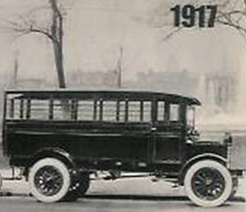
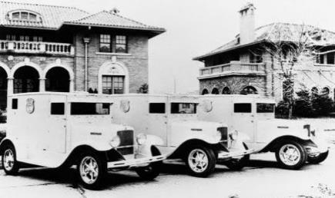
TRANSPORTE DE VALORES A NIVEL MUNDIAL
A inicios de 1858 Perry Brink vio que la gente podía pagar por un transporte de valores confiable y de bajo precio.
En 1859, con 200 dólares, fundó Brink's Chicago City Express.

Slide 10
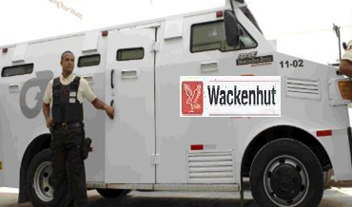
TRANSPORTE DE VALORES EN ECUADOR
En el Ecuador la primera empresa internacional que vino se llamó Wackenhut. (Gallegos, 2012).

Slide 11
CLASIFICACIÓN NACIONAL DE ACTIVIDADES
CODIGO CIUU | ACTIVIDAD ECONOMICA
N80 | Actividades de seguridad e investigación, donde comprende los servicios relacionados con la seguridad, como servicios de recogida y entrega de dinero con personal y equipos adecuados para protegerlos durante el trayecto.
N801 | Actividades de seguridad privada
N8010 | Actividades de seguridad privada
N8010.0 | Actividades de seguridad privada
N8010.01 | Servicios de vehículos blindados (transporte de valores).

Slide 12
CICLO DEL EFECTIVO EN EL TRANSPORTE DE VALORES

Slide 13
MARCO REFERENCIAL
Proceso de Selección para Empresas de Vigilancia y Seguridad Privada con énfasis en el establecimiento del nivel de riesgo y basado en entrevista de Inteligencia Emocional. Lozano C. Patricia, año 2015.
Tomar en cuenta un conjunto de competencias, conocimientos e incluso manejo de emociones.
El candidato adecuado posteriormente velará por mantener y aumentar la eficacia y desempeño del personal en la organización.
Modelo de selección de personal en base a perfil de competencias, Peña, S., año 2005
Estos modelos de selección varían, sin
que cambie el objetivo de la selección, el cual es determinar que solicitante
satisface los requisitos del puesto y tiene más probabilidades de realizar con éxito
determinado trabajo.
La calidad en un proceso de Selección, Molina M. Alain, año 2015
La corrección de errores en el proceso causará el éxito en las personas que formarán parte de nuestras compañías alcanzando los objetivos empresariales.

Slide 14
VARIABLES OPERACIONALES
Comparación entre dos variables: requisitos del puesto (análisis del puesto) y el perfil de los candidatos (aplicación de técnicas de selección) (Chiavenato, Idalberto, 2007)
SELECCIÓN DE PERSONAL
CALIDAD DEL PROCESO DE SELECCIÓN
PROCESO DE SELECCIÓN
Conocer cual es la necesidad exacta que debemos cubrir ya que las bajas en una empresa se dan en los seis primeros meses. Por tanto, es obvio pensar que no se están alcanzando los índices de calidad en el proceso. Molina M. Alain, año 2015

Slide 15
REQUISITOS PARA SELECCIÓN DE PERSONAL DE SEGURIDAD
EMPRESA SCORP SEGURITY | MINISTERIO DE RELACIONES LABORALES | MINISTERIO DEL INTERIOR
Dentro del reglamento los aspirantes y candidatos deberán cumplir con los siguientes requisitos: Tener carnet de guardia de seguridad. Ser mayor de edad. Tener educación de bachillerato completo. Capacitaciones en seguridad o afines dictadas por profesionales. Ciudadanía ecuatoriana no exigible. Durante el proceso de selección o en cualquier momento de la relación laboral, la Compañía podrá solicitar a los aspirantes los requisitos necesarios como la rendición de pruebas teóricas o prácticas de sus conocimientos, pruebas psicológicas, de sus aptitudes, actitudes y pruebas médicas o de salud ocupacional. | Art. 138.- Trabajos prohibidos a menores.- Se prohíbe ocupar a mujeres y varones menores de dieciocho años en industrias o tareas que sean consideradas como peligrosas e insalubres. m) La guardianía o seguridad; l) y en general, los trabajos que constituyan un grave peligro para la moral o para el desarrollo físico de mujeres y varones menores de edad. | Ser calificado y seleccionado previamente por la compañía empleadora, de acuerdo a su idoneidad, competencia, experiencia y conocimientos respecto de la función o actividad a desempeñar. La contratación del personal de vigilancia se efectuará con sujeción al Reglamento de la presente Ley; Tener ciudadanía ecuatoriana; Haber completado la educación básica; Acreditar la Cédula Militar; y, Haber aprobado cursos de capacitación en seguridad y relaciones humanas, que incluyan evaluaciones de carácter físico y psicológico que serán dictados por profesionales especializados.

Slide 16
POBLACIÓN DE ESTUDIO
Los registros del personal operativo de la empresa SCORP SEGURITY suman 127 personas por lo que se evaluó a todo el personal, y no se requirió calcular una muestra.

Slide 17
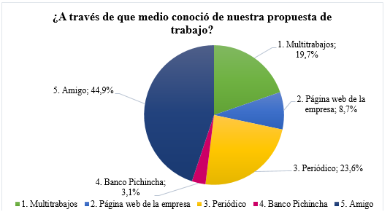
RESULTADOS

Slide 18
RESULTADOS

Slide 19
RESULTADOS

Slide 20
PROPUESTA
En el sector de la seguridad, con el fin de buscar al personal idóneo se debe implementar lo siguiente en el proceso de selección de personal:
POLÍGRAFO
TECNICAS DE SIMULACIÓN
ESTUDIO GRAFOLÓGICO

Slide 21
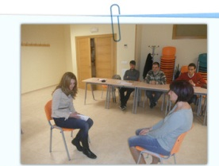
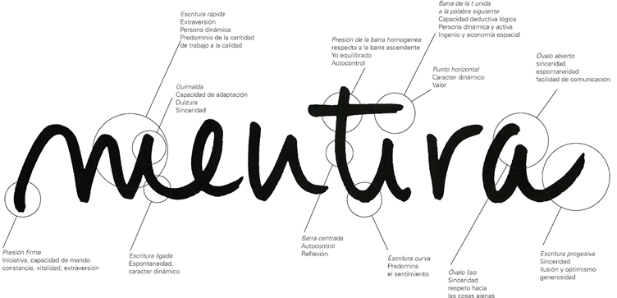

Slide 22
CONCLUSIONES
El análisis que se realizó durante toda la investigación sobre la calidad del proceso de selección de personal de la empresa SCORP SEGURITY concluyó que tiene una gran acogida con su proceso de selección.
Las convocatorias realizadas durante el periodo de análisis de los cargos requeridos tuvieron gran acogida durante el reclutamiento ya que la convocatoria fue dirigida al público en general; sin embargo la mayoría de los candidatos que atendieron el llamado fueron comunicados por parte de los trabajadores de la empresa, a su vez este llamado minimizó los tiempos porque un alto porcentaje de candidatos conocía la actividad de la empresa, y lo que el proceso de selección conllevaba.
El proceso de selección fue atendido en alguno de los casos al llenar el documento donde se requiere la información del candidato por lo que el formato resulto en algunos casos ser demasiado complejo.
La empresa valoriza el solicitar experiencia a sus candidatos por tanto los documentos de la descripción del cargo son fundamentales por lo que se constató que la mayoría de los trabajadores si presentaron la experiencia para los cargos mencionados.

Slide 23
RECOMENDACIONES
En el proceso de selección se sugiere hacer un análisis correlacional entre la selección del personal y la dimisión.
Como parte del proceso de control interno que tiene la compañía se deben seguir evaluando los procedimientos del proceso de selección con la finalidad de establecer estrategias y mejoras en la calidad.
Es importante que se revise periódicamente el proceso de selección, con el fin de revisar los perfiles de cargo de cada uno de los trabajadores y a su vez evaluar la productividad de cada uno de ellos.
Se debe implementar las pruebas necesarias para mejorar el proceso de selección, estas deberían ser polígrafo, estudio grafológico y técnicas de simulación.

Slide 24
MUCHAS GRACIAS
POR SU ATENCIÓN
ELABORADO POR: KARLA DÍAZ

